Slide 1



Národní průzkum využívání umělé inteligence ve zdravotnictví

Slide 2







Národní průzkum využívání umělé inteligence ve zdravotnictví
                Mgr. Et. Mgr. Adam Vojtěch, MHA
                Ministr zdravotnictví
                Prof. MUDr. Ing. Lukáš Lambert, Ph.D., MBA
                Přednosta kliniky zobrazovacích metod FN Motol
        Doc. MUDr. David Zogala, Ph.D.
        Přednosta kliniky nukleární medicíny VFN Praha
        Místopředseda pro vzdělání CSAIM ČLS JEP
                Mgr. Petra Krulová, Ph.D.
                Místopředsedkyně české asociace sester (MSK)
                Ing. Adam Gřunděl, MBA, MPH
                Ministerstvo zdravotnictví

Slide 3
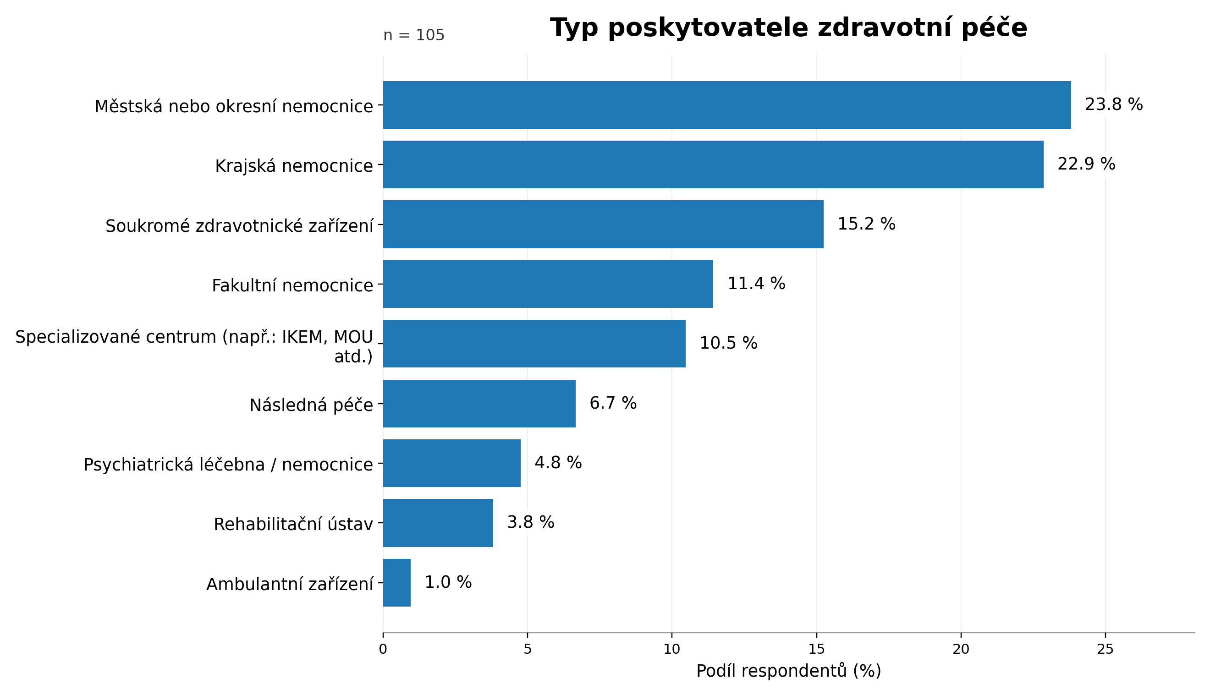

Typy poskytovatelů zdravotní péče
Dotazník
  30 otázek
  zaměřeno na využití AI v Českých zdravotnických zařízeních
Počet oslovených respondentů
  105 vyplněných dotazníků
  dosud největší průzkum MZd na téma AI ve zdravotnictví
Notes:
RID není přímo v zákonu, proto uvedeno v boxu

Slide 4
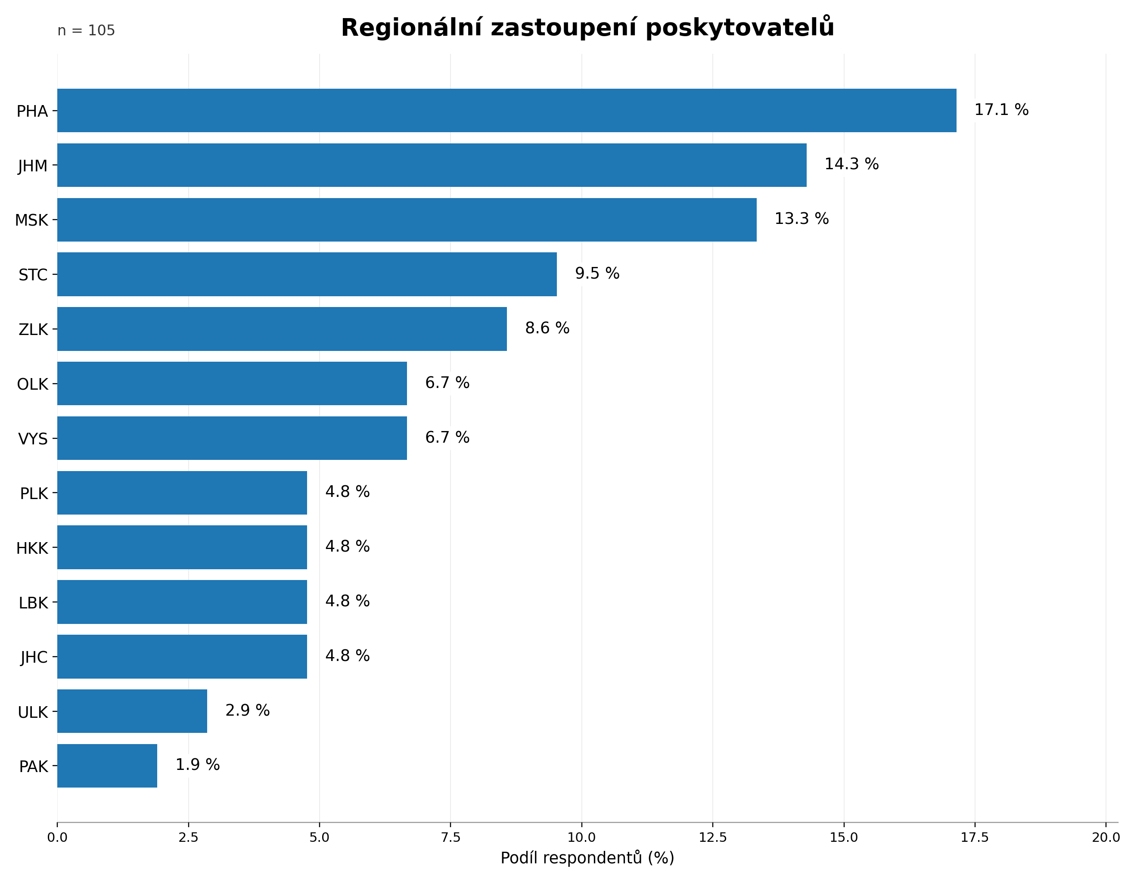
Regionální zastoupení
Dotazník
  30 otázek
  zaměřeno na využití AI v Českých zdravotnických zařízeních
Počet oslovených respondentů
  105 vyplněných dotazníků
  dosud největší průzkum MZd na téma AI ve zdravotnictví
Notes:
RID není přímo v zákonu, proto uvedeno v boxu

Slide 5
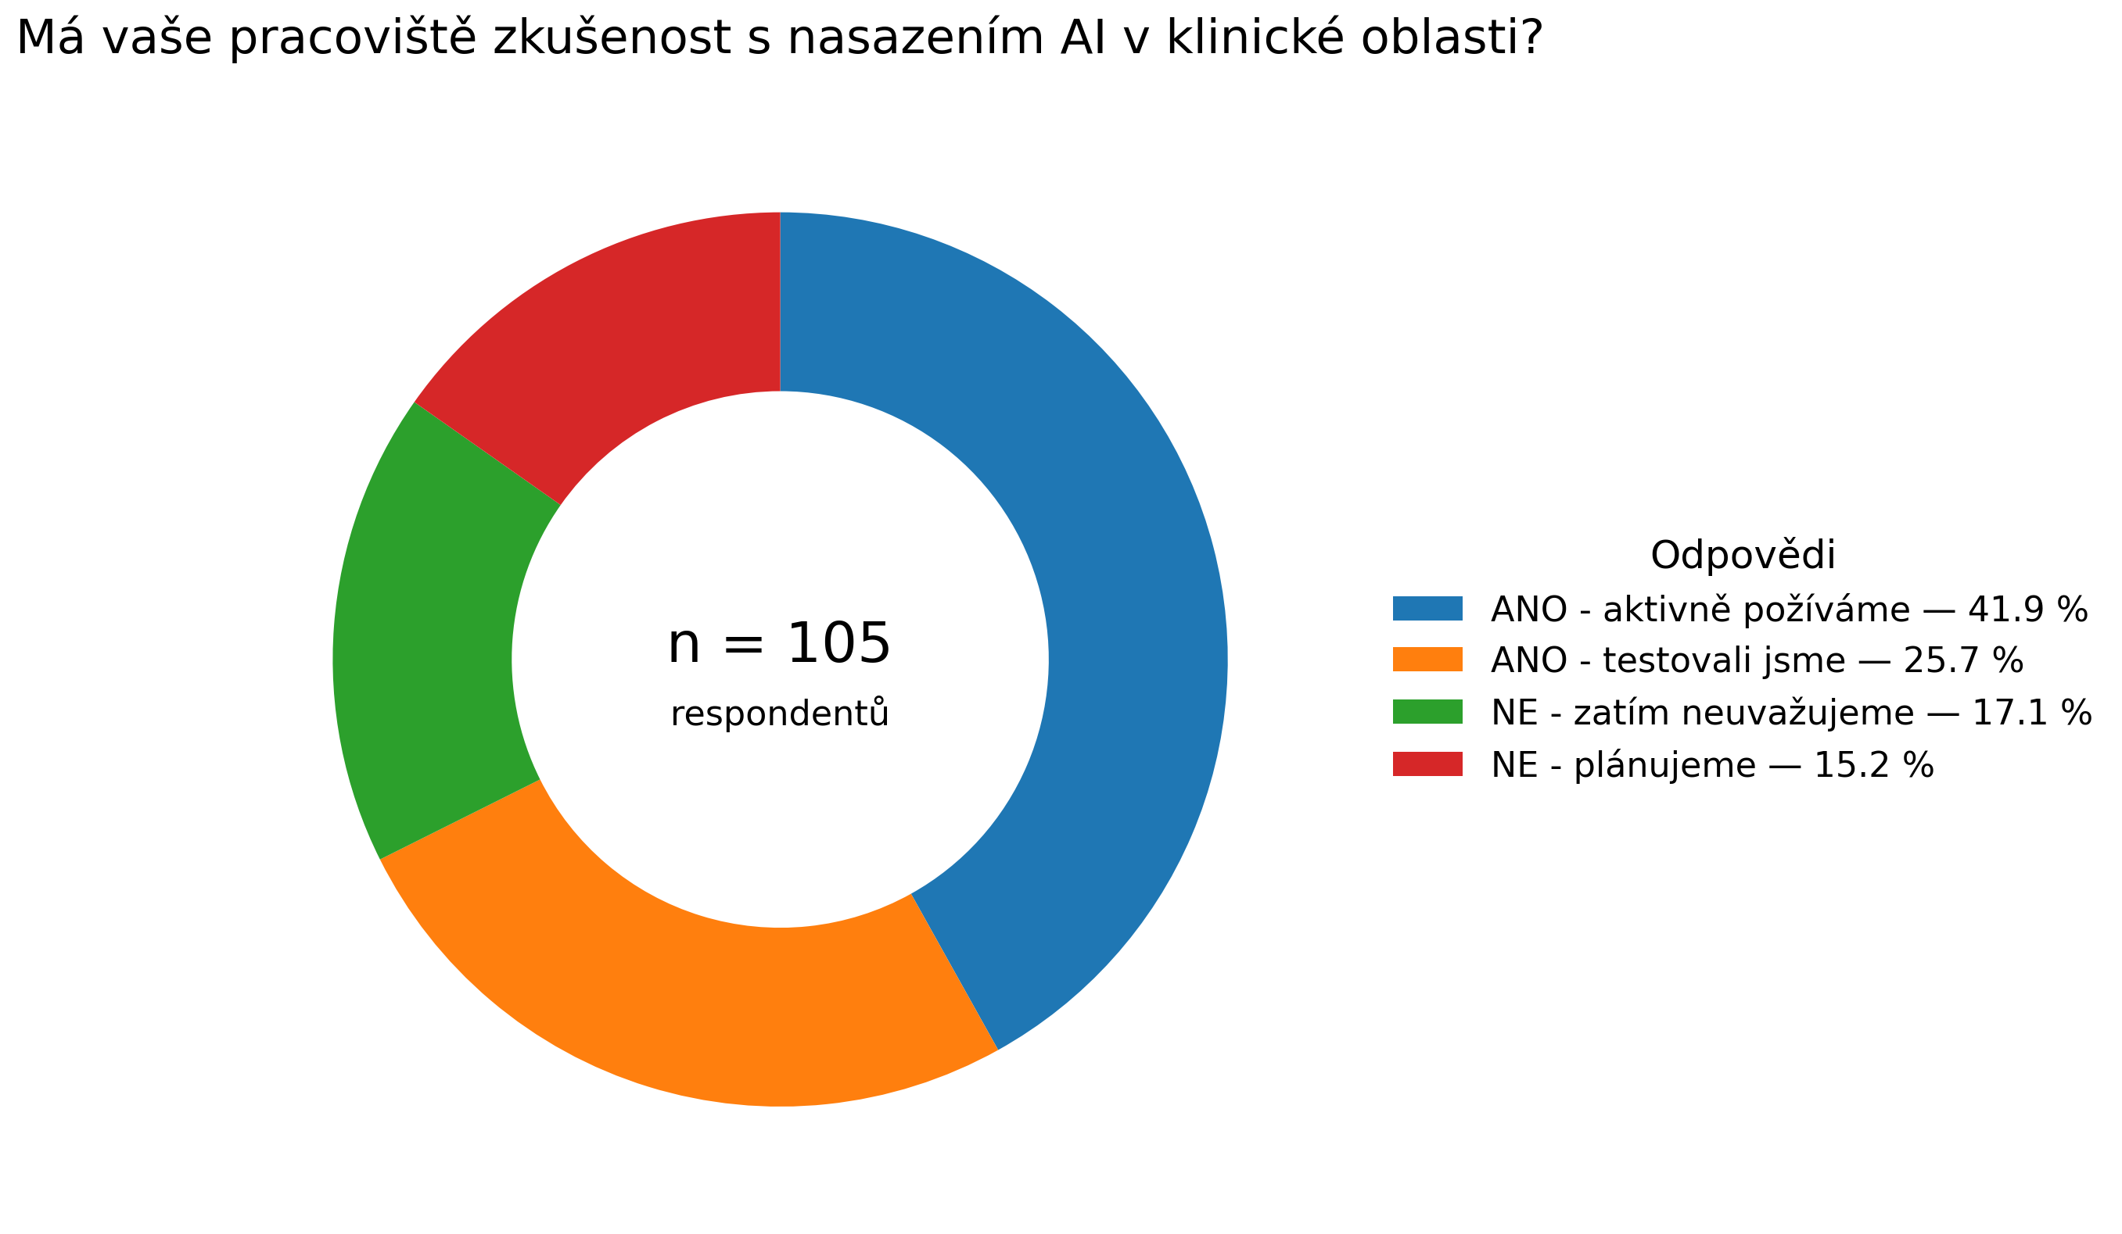
AI v klinické praxi
Počet oslovených respondentů
  105 vyplněných dotazníků
  dosud největší průzkum MZd na téma AI ve zdravotnictví
  67,6 % využívá a nebo testuje AI v klinické praxi
Notes:
RID není přímo v zákonu, proto uvedeno v boxu

Slide 6
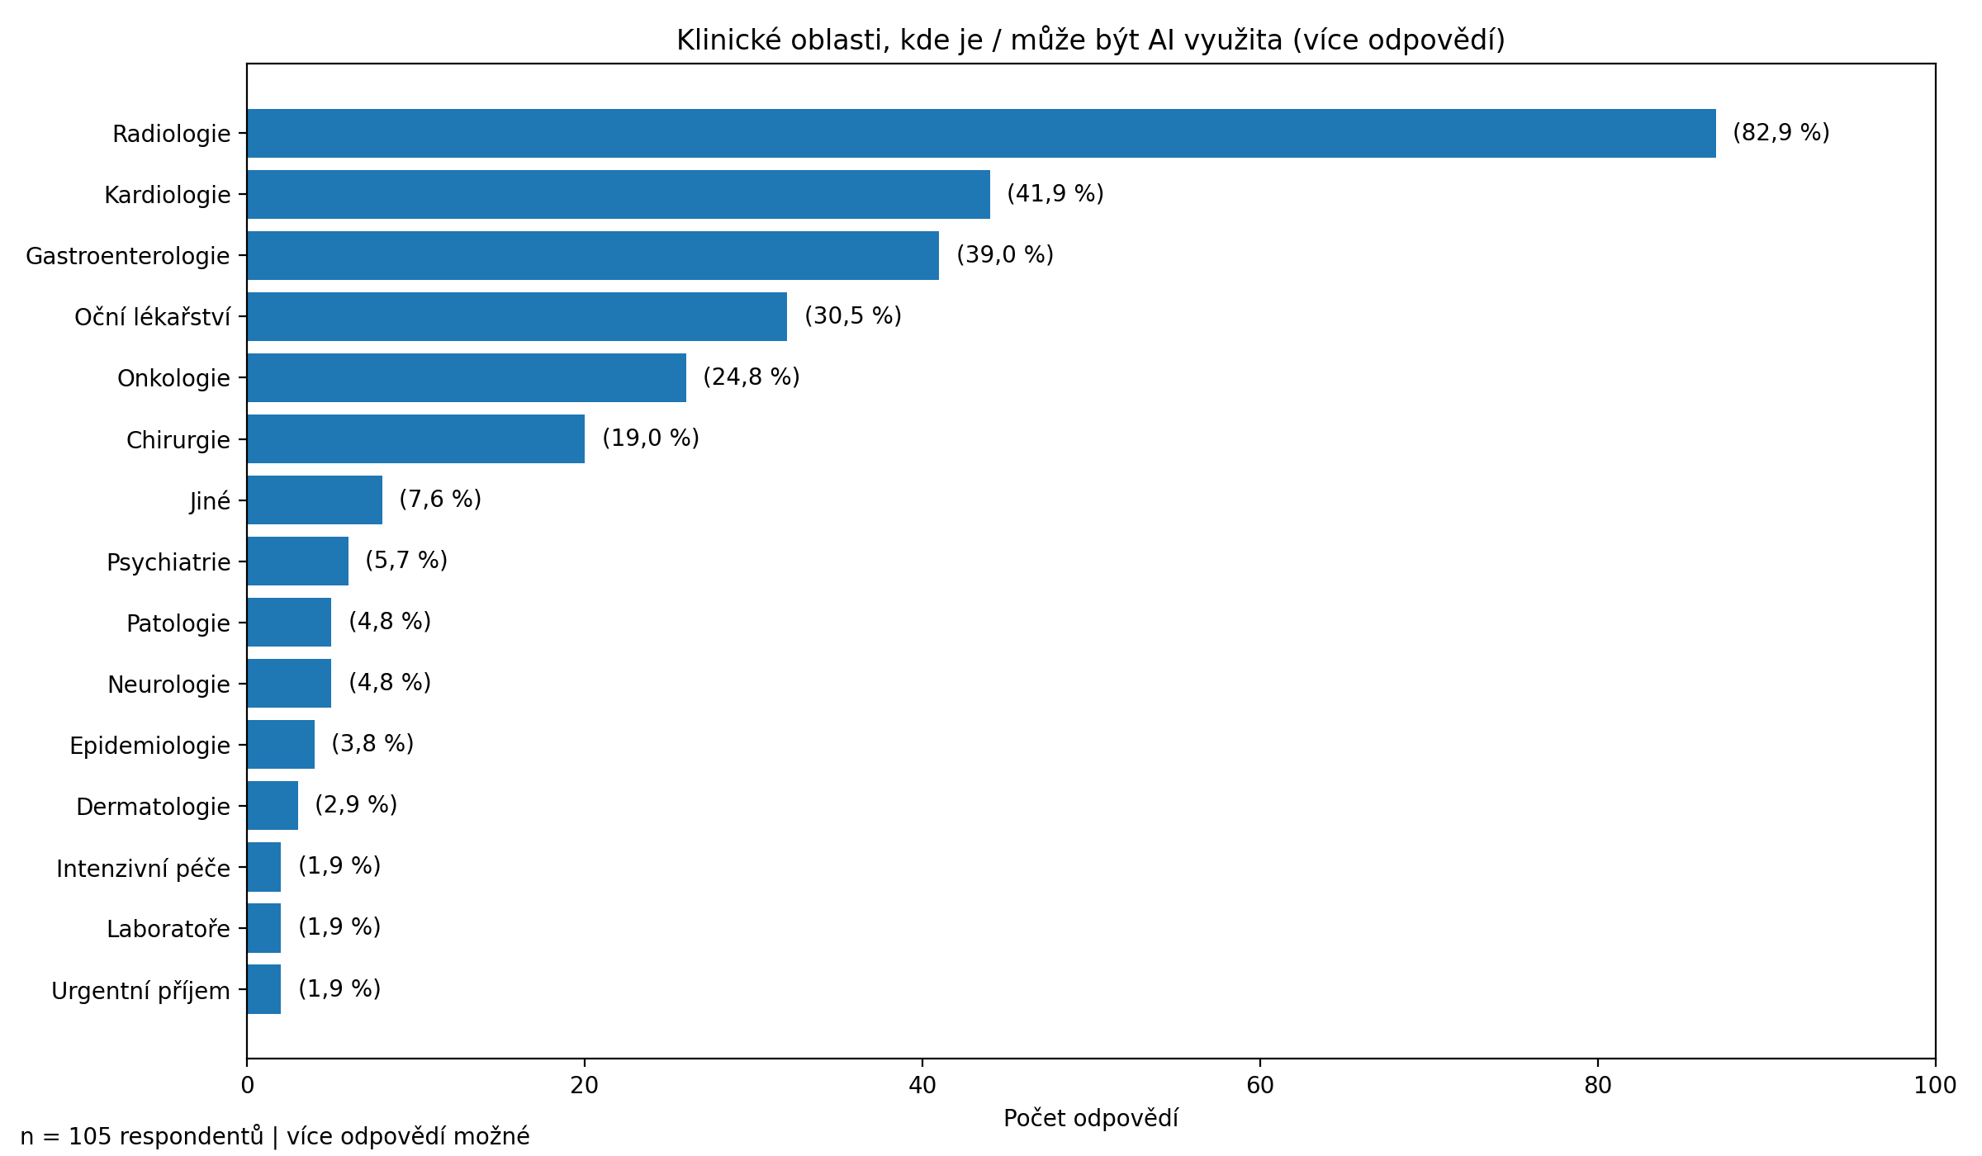
AI v klinické praxi
  67,6 % využívá a nebo testuje AI v klinické praxi
  82,9 % využívá a nebo testuje AI v klinické praxi v oboru radiologie
Notes:
RID není přímo v zákonu, proto uvedeno v boxu

Slide 7




AI v klinické praxi
  67,6 % využívá a nebo testuje AI v klinické praxi
  82,9 % využívá a nebo testuje AI v klinické praxi v oboru radiologie
Zlepšení diagnostiky
Méně kontrastní látky
Urychlení vyšetření
Snížení radiační zátěže
Notes:
RID není přímo v zákonu, proto uvedeno v boxu

Slide 8
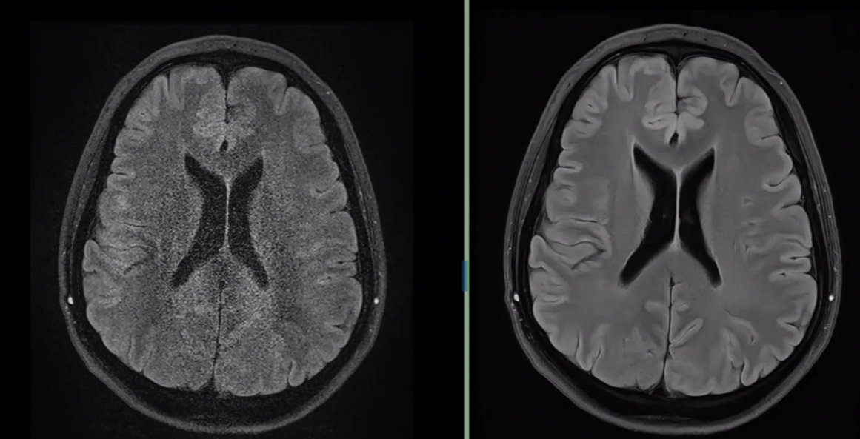








Zkrácení času vyšetření
4:02 -> 2:19
Zkrácení času vyšetření

Slide 9
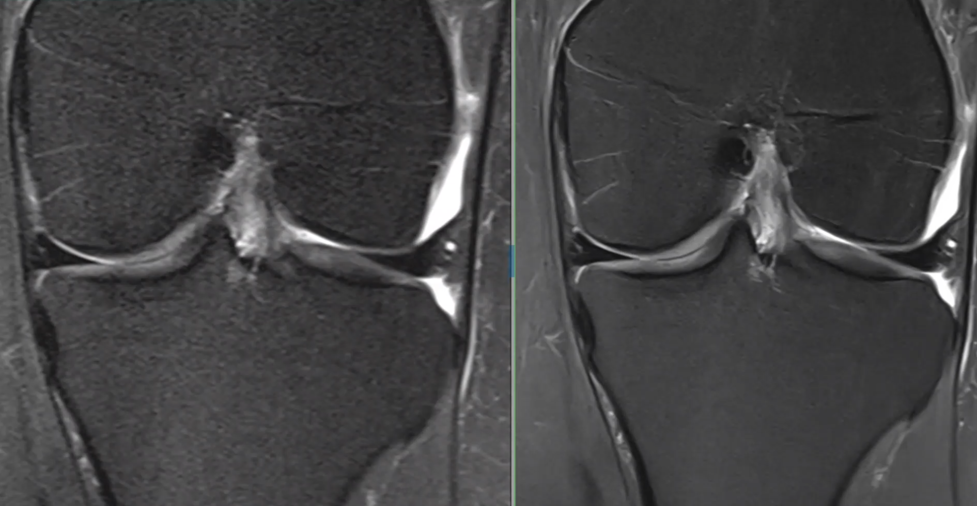


Zkrácení času vyšetření
4:35 -> 1:35
Zkrácení času vyšetření

Slide 10
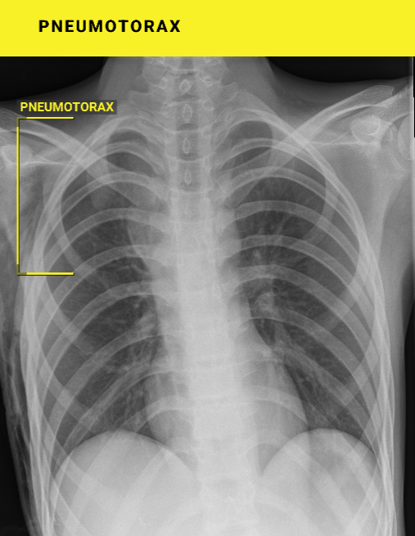
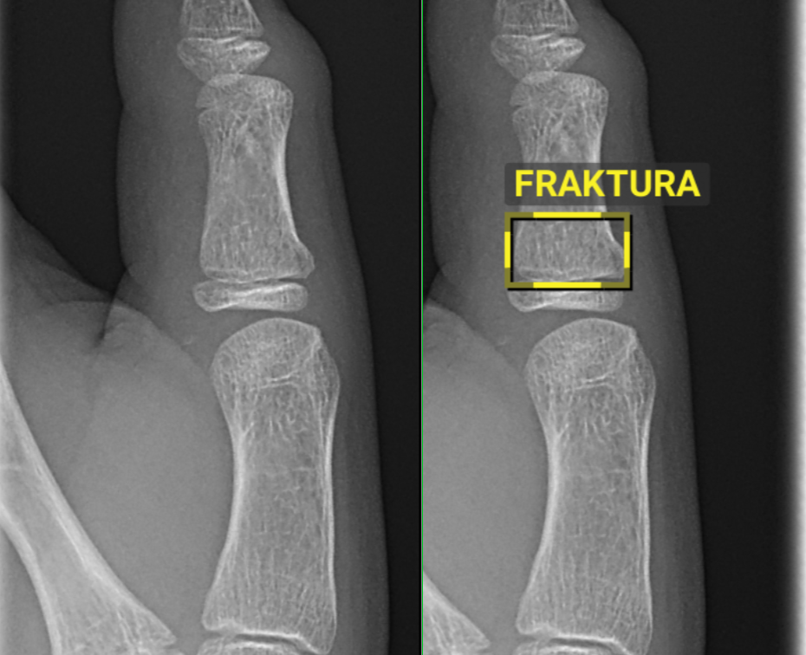
4:02 -> 2:19
Detekce onemocnění

Slide 11
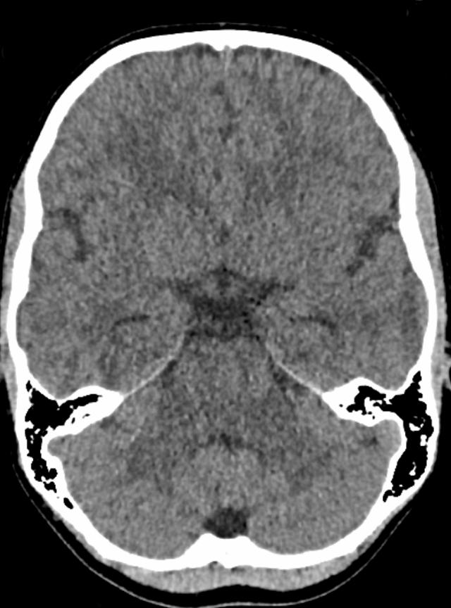



Snížení radiační zátěže u CT
4:02 -> 2:19
Snížení radiační zátěže u CT

Slide 12
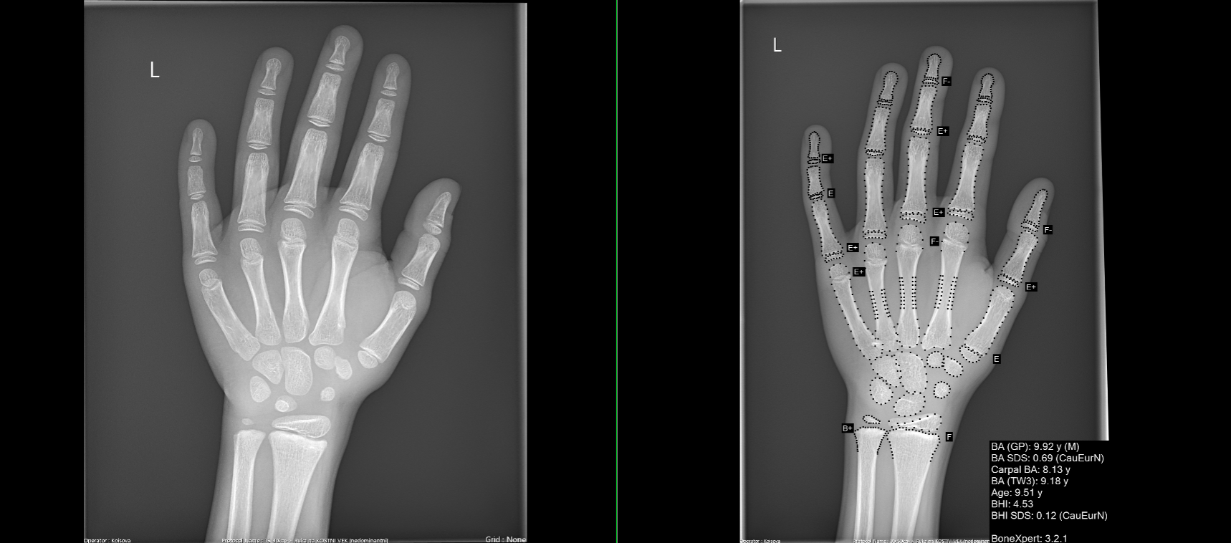







Určení kostního věku dětí
Stanovení kostního věku dětí
±8 M
±4 M

Slide 13
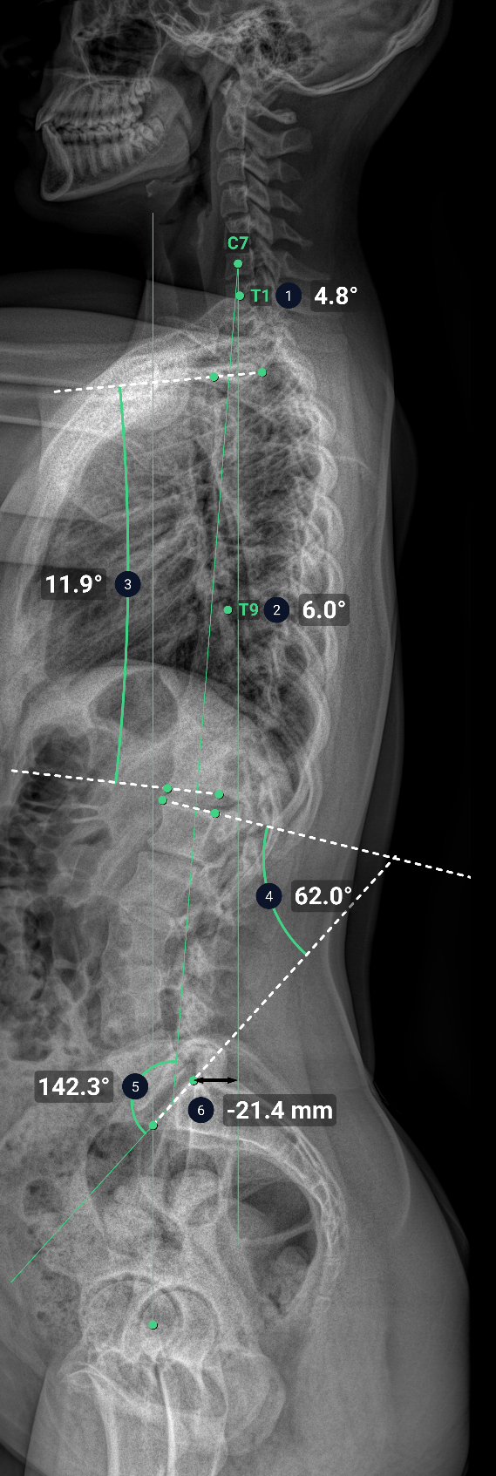
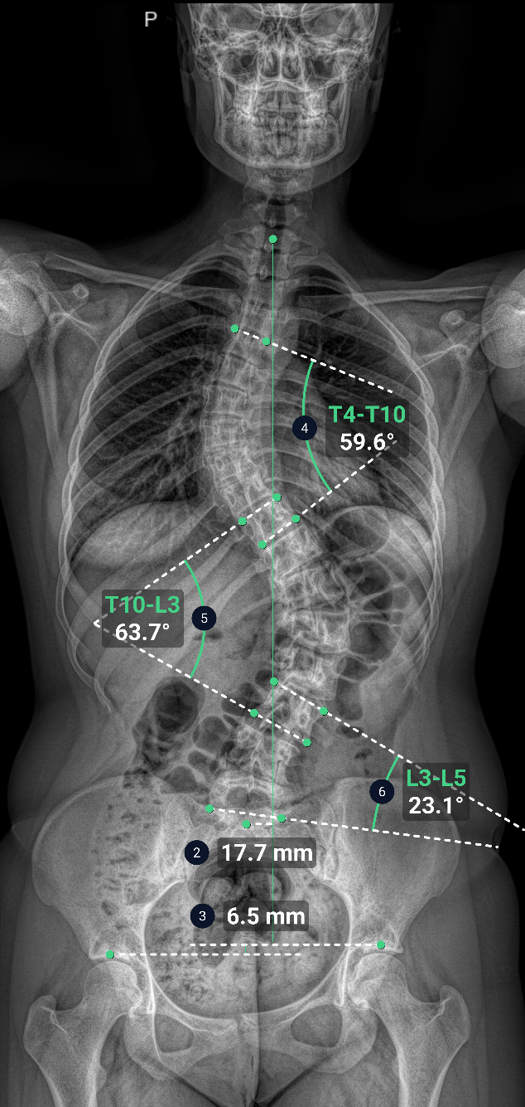
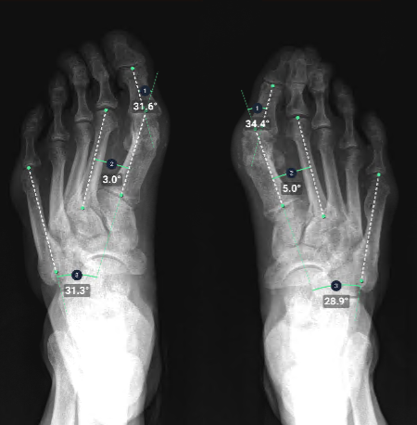
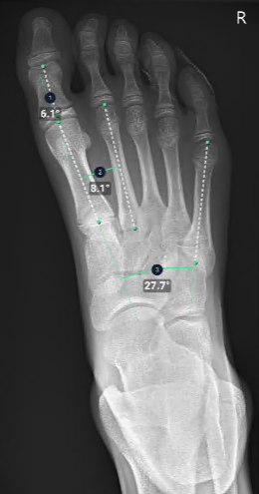
Přesnější měření
4:02 -> 2:19
Přesnější měření

Slide 14
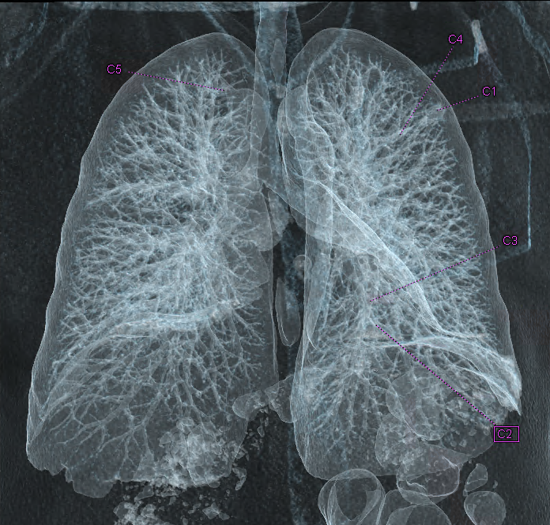
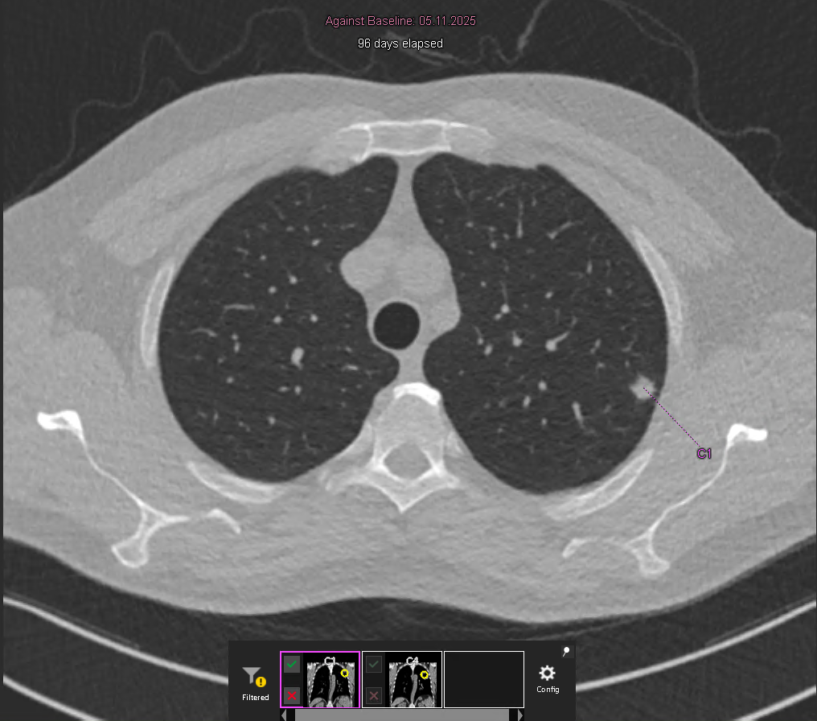
Detekce plicních uzlů
Detekce plicních uzlů

Slide 15
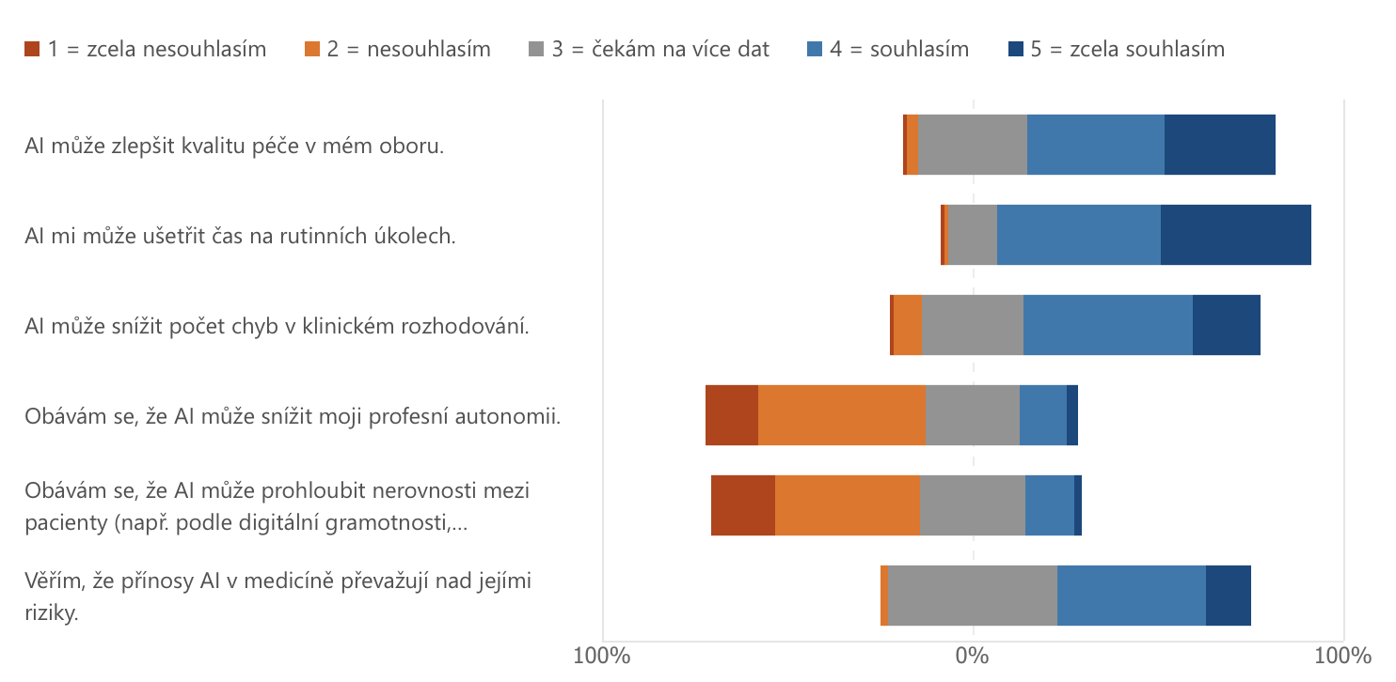
Statistiky infrastruktury služeb EZ
Počet oslovených respondentů
  105 vyplněných dotazníků
  dosud největší průzkum MZd na téma AI ve zdravotnictví
  45,7 % respondentů vnímá významný přínos AI v klinické praxi
U každého z následujících výroků označte míru souhlasu na škále 1–5 (1 = zcela nesouhlasím, 5 = zcela souhlasím):
Notes:
RID není přímo v zákonu, proto uvedeno v boxu

Slide 16



Jaký typ vzdělávání v oblasti AI byste preferoval/a?
Typ vzdělávání | Podíl odpovědí (%)
Praktické workshopy s ukázkami konkrétních nástrojů | 27,8 %
Krátké online moduly zaměřené na základní principy | 17,7 %
Vzdělávání v právních a etických aspektech AI | 15,5 %
Specializovaná školení pro „AI ambasadory“ na pracovišti | 14,8 %
Vzdělávání v oblasti dat, interoperability a kyberbezpečnosti | 14,1 %
Dlouhodobější kurzy s možností získat certifikaci | 7,2 %
O žádné vzdělávání v oblasti AI nemám zájem | 2,9 %

Slide 17
Život lékaře a AI vzdělávání
pregraduální
specializační
celoživotní
využití při studiu
obecné principy
kritické hodnocení
aplikace v rámci své odbornosti
rozvíjí, informuje o inovacích a trendech
Fakulty
IPVZ, Odborné společnosti
ČSAIM
MŠMT, MZ ČR

Slide 18
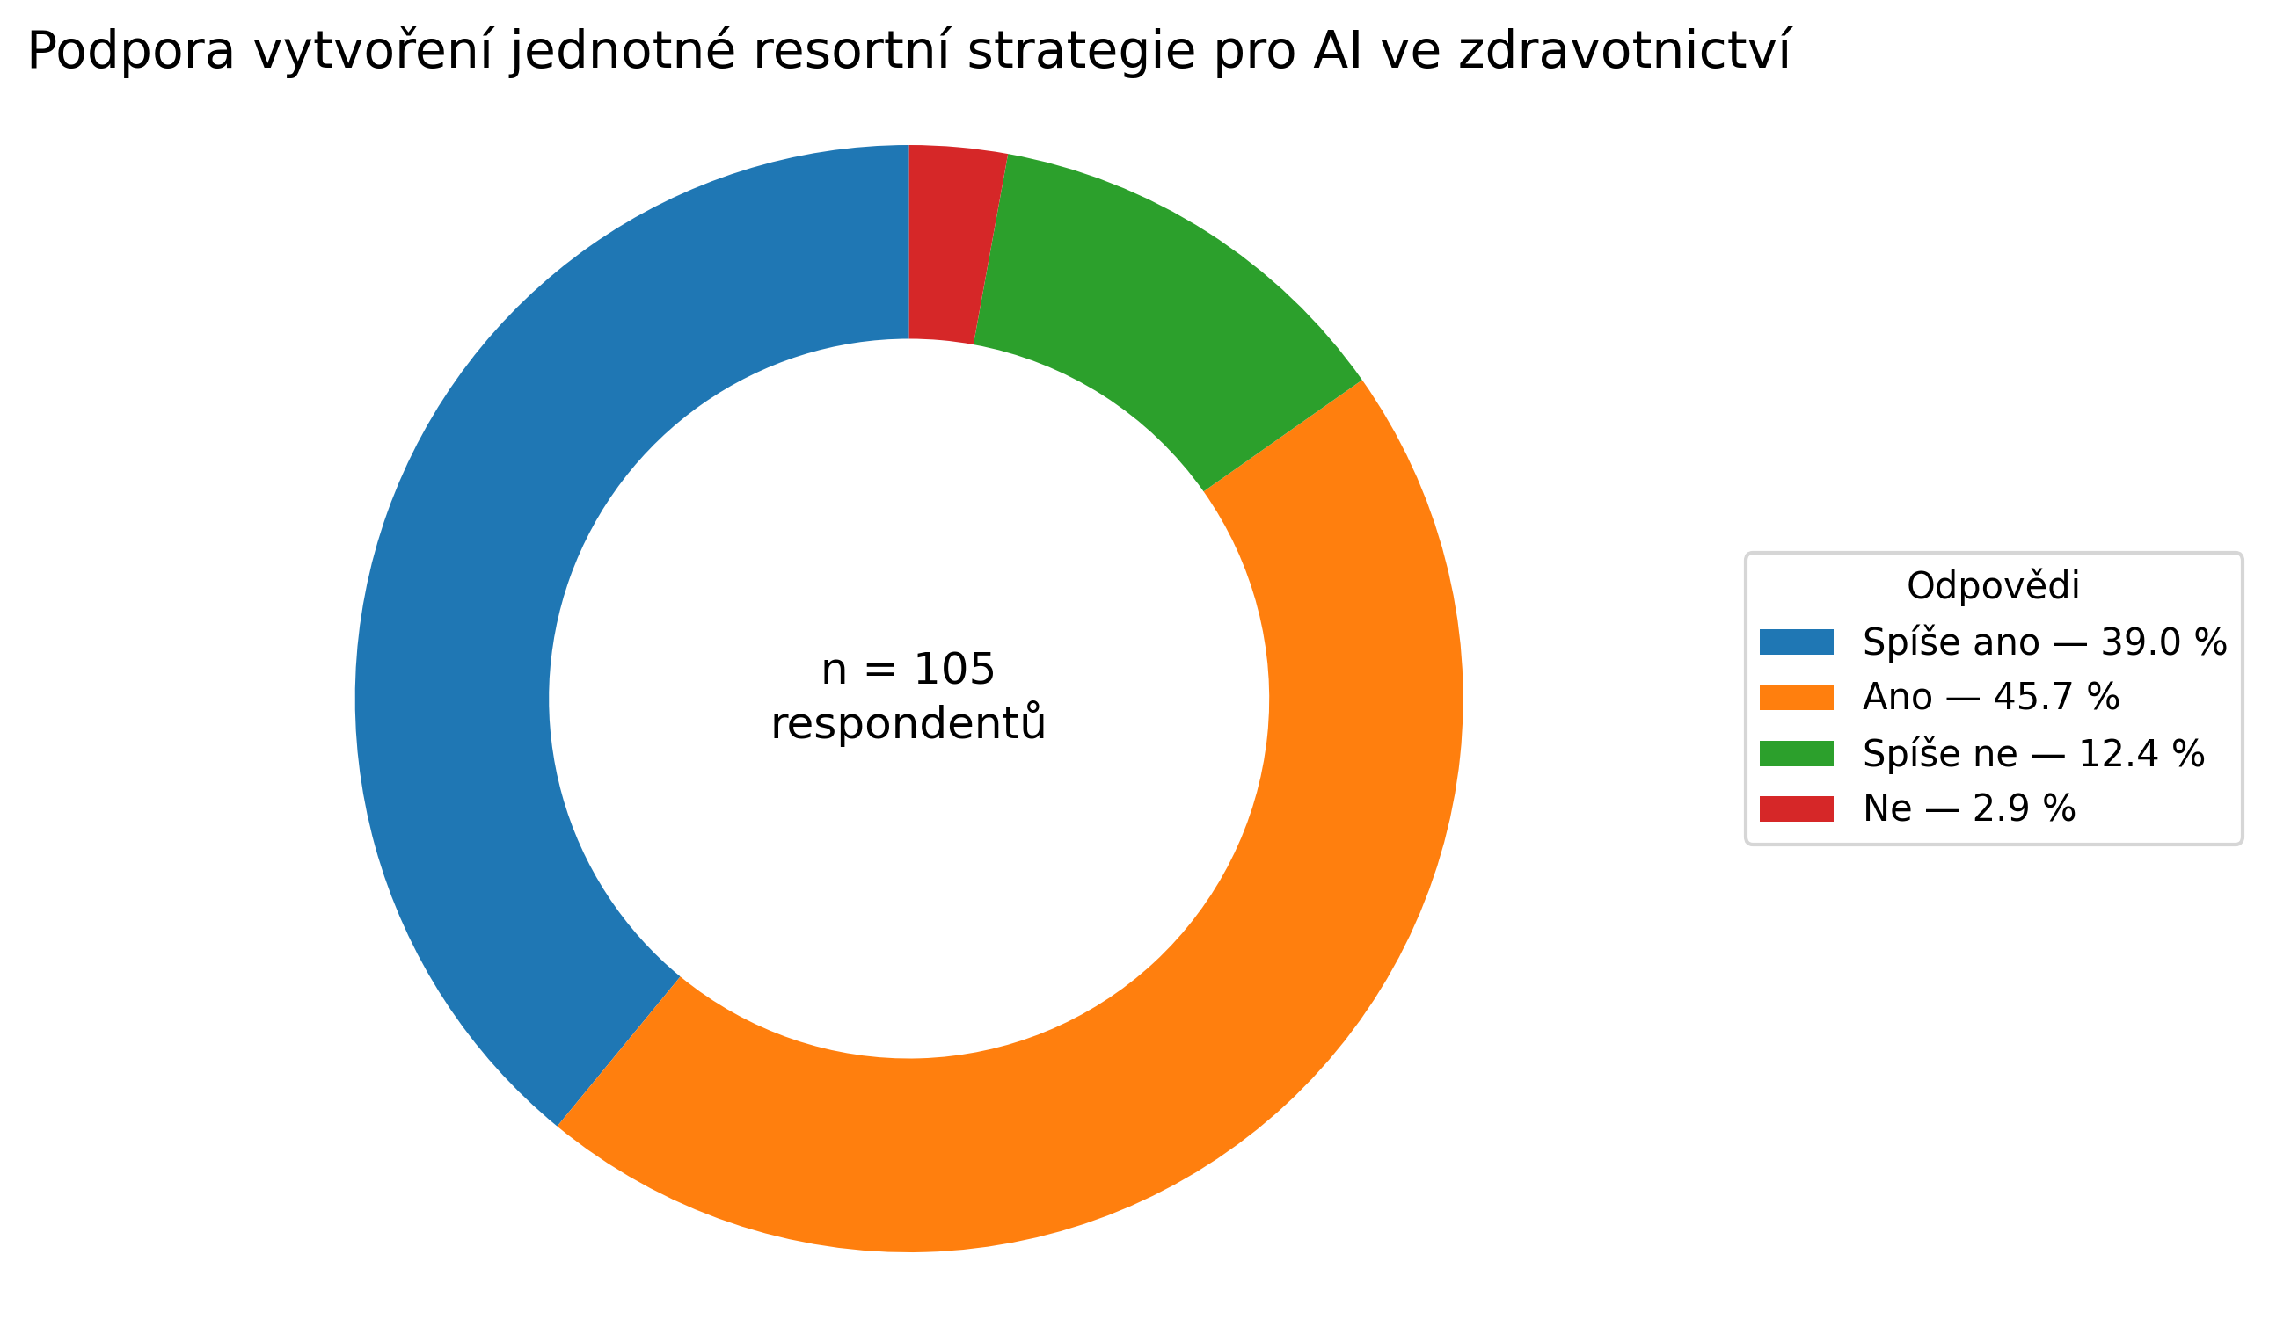
Resortní strategie pro AI ve zdravotnictví
  84,7 % respondentů by uvítalo vytvoření jednotné resortní strategie
  41,9 % má zájem o zapojení do pilotních projektů
Notes:
RID není přímo v zákonu, proto uvedeno v boxu

Slide 19

DĚKUJI ZA POZORNOST

